Slide 1
Интерактивный проект
«Мы идем в банк»
Автор:
Прыгункова Валентина Михайловна,
обучающаяся 9 класса
МБОУ СОШ №14 г. Пятигорска

Slide 2
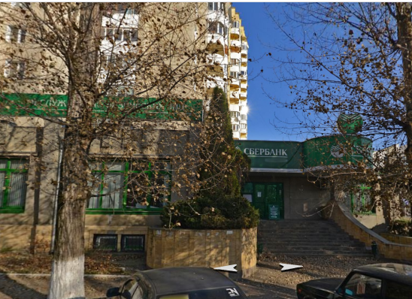
Сбербанк
Адрес:
г. Пятигорск, ул. Панагюриште 4
Режим работы:
Пн-Пт 8:30-18:30
Сб 8:30-17:00
Вс выходной
Тел.:
900 +7 (800) 555-55-50

Slide 3
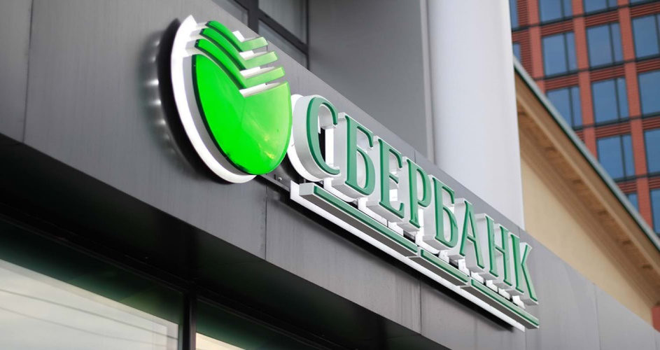
Услуги, предоставляемые банком:
1
Обслуживание физических
лиц
2
Оформление/прием
документов
3
Оформление и выдача
кредита

Slide 4
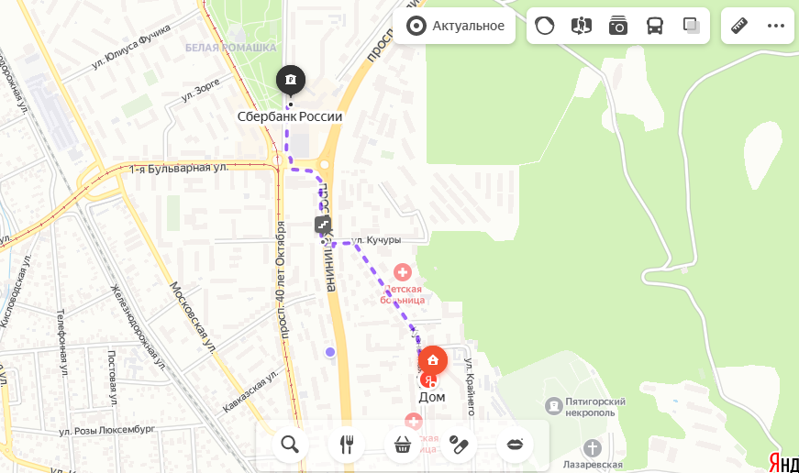
Путь пешком
Фото проложенного маршрута пешком
(при отсутствии удалить слайд)

Slide 5
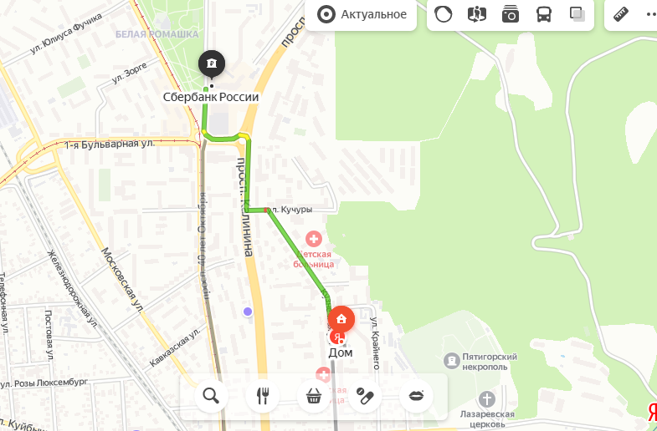
Путь на такси

